Slide 1
Лекция 5.
Механические испытания материалов (продолжение)

Slide 2
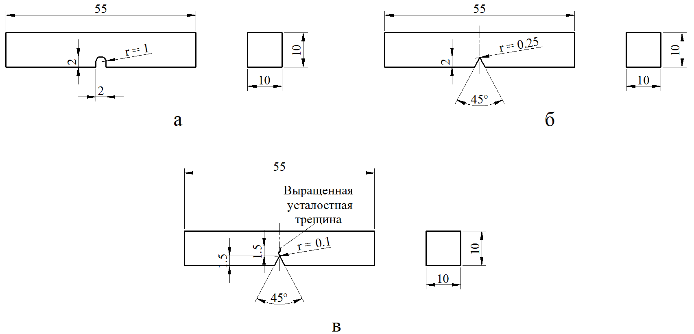
Испытание на ударный изгиб (ГОСТ 9454–78)
Схема образцов для испытаний на ударный изгиб
а − образец с U-образным надрезом; б − с V-образным надрезом; в − с усталостной трещиной

Slide 3
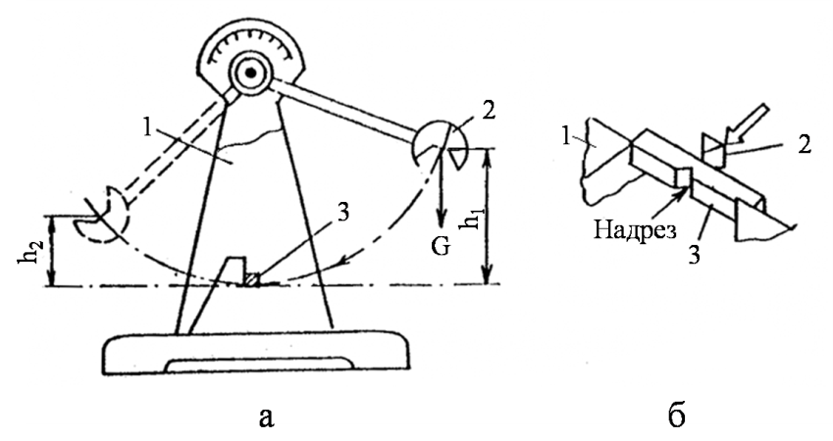
Испытание на ударный изгиб (ГОСТ 9454–78)
Схема испытания на ударный изгиб
Работа К, МДж, затраченная на ударный излом образца
К = G (h₁ – h₂),
G – вес маятника; h₁, h₂ – высота подъема маятника до испытания и после него.
Ударная вязкость:
KCU, KCV, KCT = K/F
а − схема маятникового копра (1 − корпус; 2 − маятник; 3 − образец); б – расположение образца
F - площадь поперечного сечения образца в надрезе

Slide 4
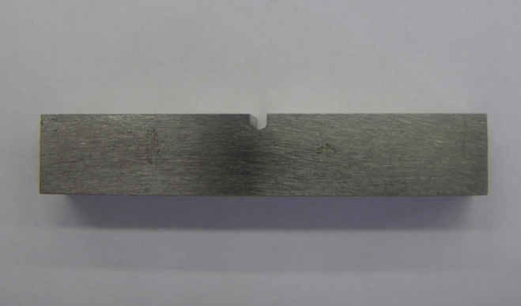
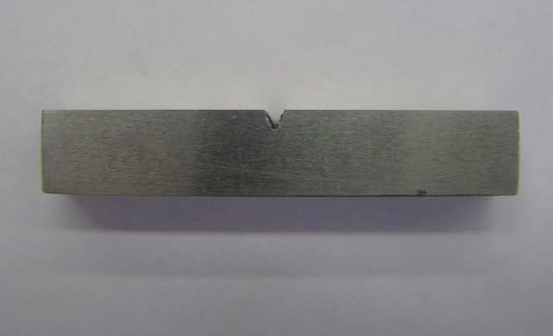
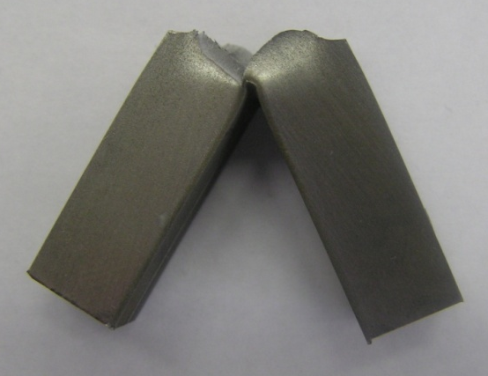
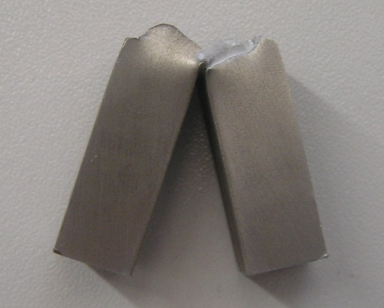
Испытание на ударный изгиб (ГОСТ 9454–78)
Образцы на ударный изгиб до и после испытаний

Slide 5
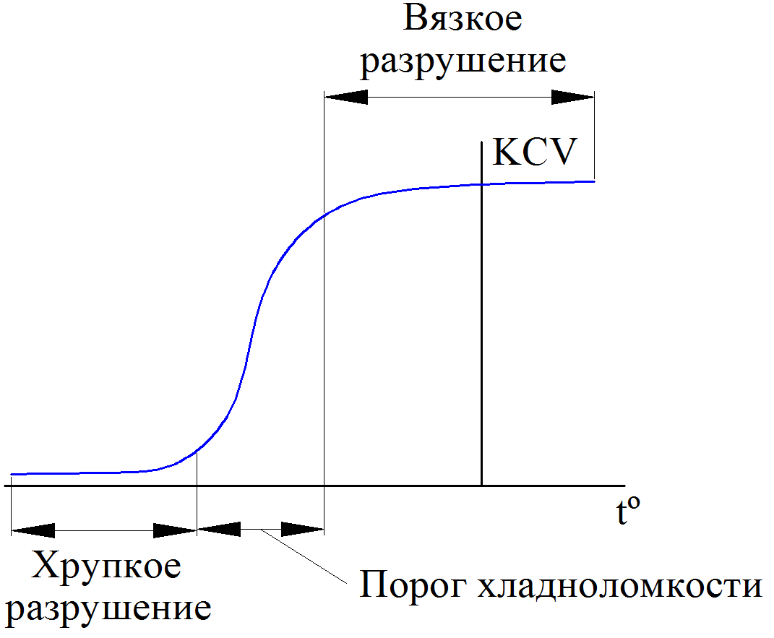
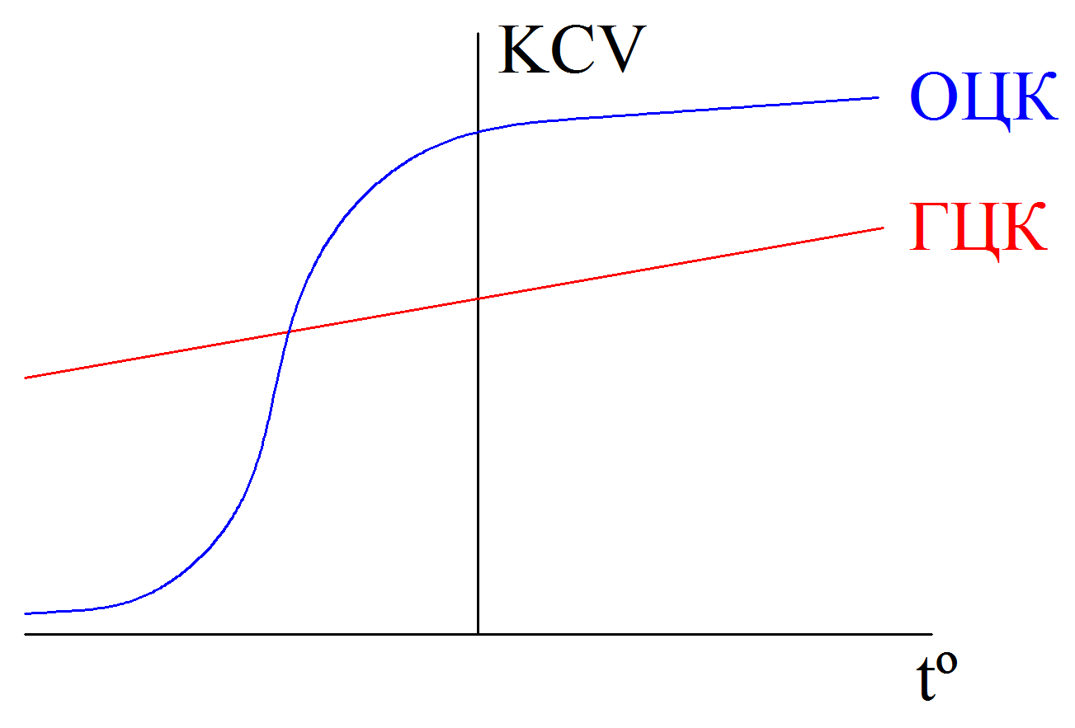
Влияние низких температур на ударную вязкость металлов. Критическая температура хрупкости.
Схема изменения ударной вязкости при понижении температуры испытания для металлов с ОЦК и ГЦК решетками
Схема порога хладноломкости

Slide 6
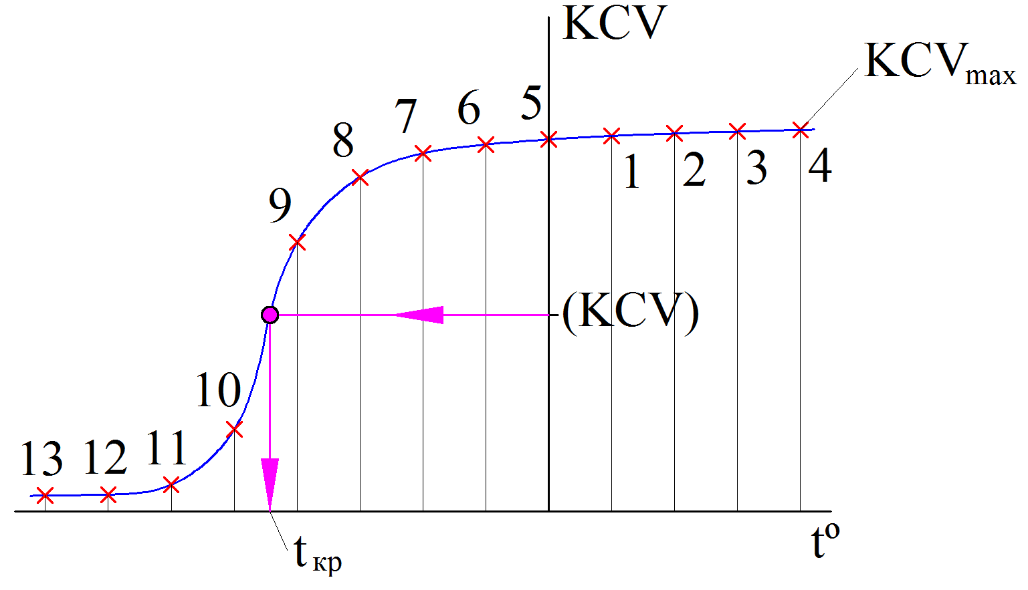
Определение критической температуры хрупкости
Методика определения критической температуры хрупкости (t_{кр}):
Проводят серию испытаний образцов на ударный изгиб при различных температурах.
Определяют максимальное значение ударной вязкости KCV_{max} и критериальное значение ударной вязкости (KCV).
По кривой хладноломкости определяют критическую температуру хрупкости (t_{кр}), соответствующую (KCV).
0,4
α
0,6

